Slide 1
Презентация к занятию по ФЭМП в старшей группе
28.03.2017г.
«В стране Геометрии»
Подготовила: воспитатель Трофимова И.Ю.
Д/с 103 ОАО «РЖД»
г. Лиски

Slide 2


Slide 3
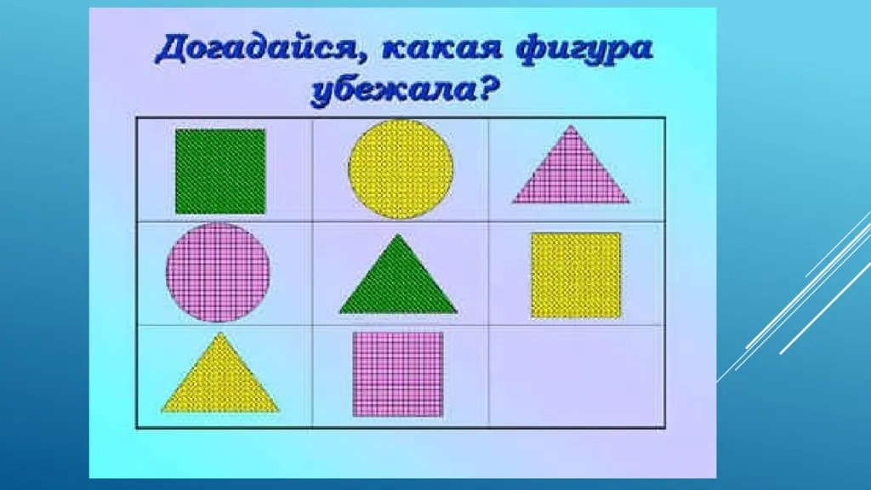

Slide 4
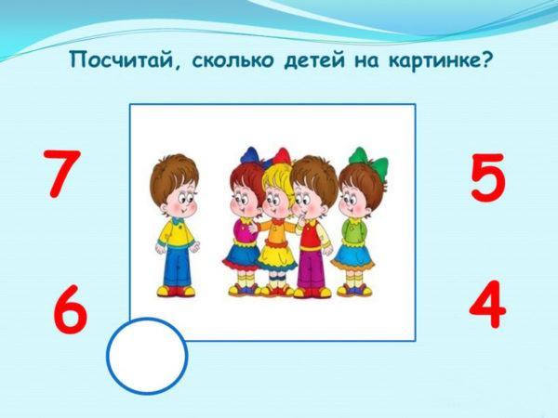

Slide 5


Slide 6
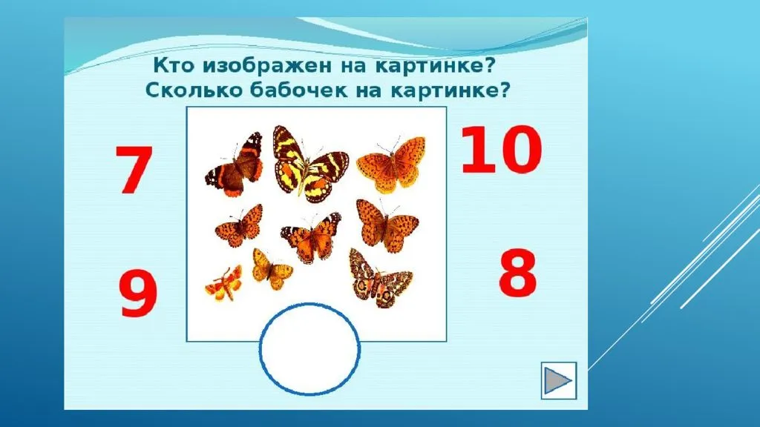

Slide 7

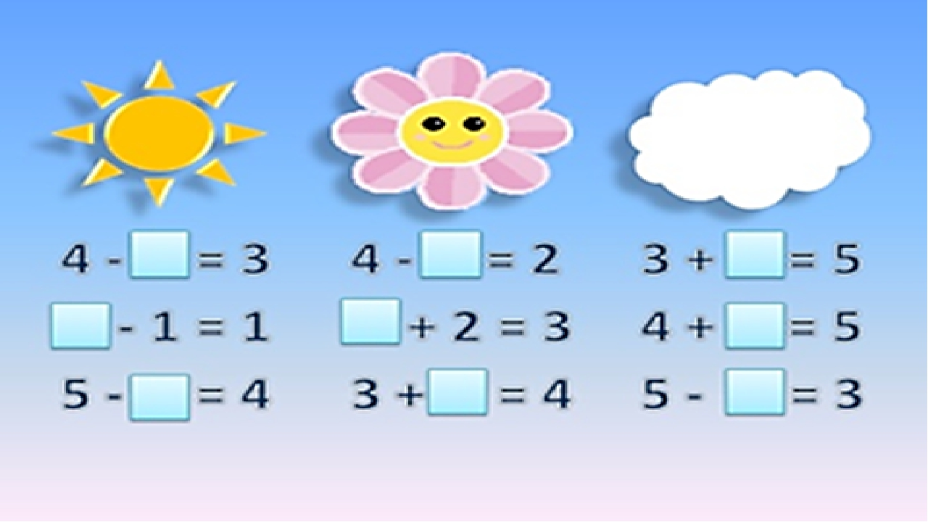

Slide 8
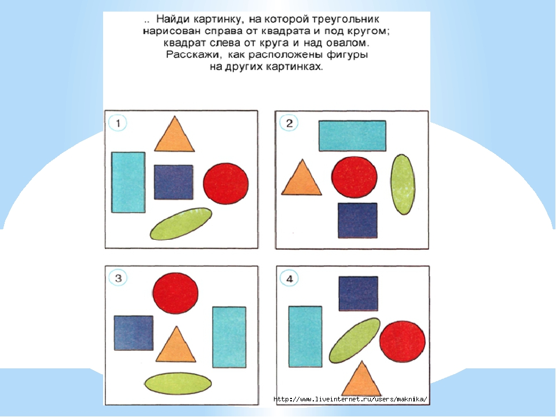

Slide 9
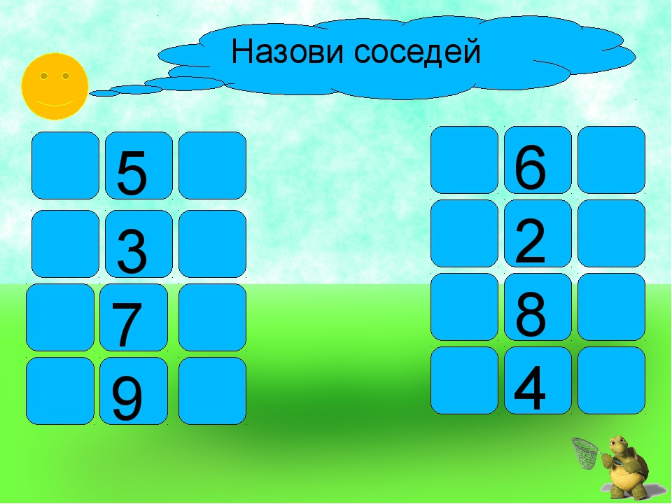

Slide 10
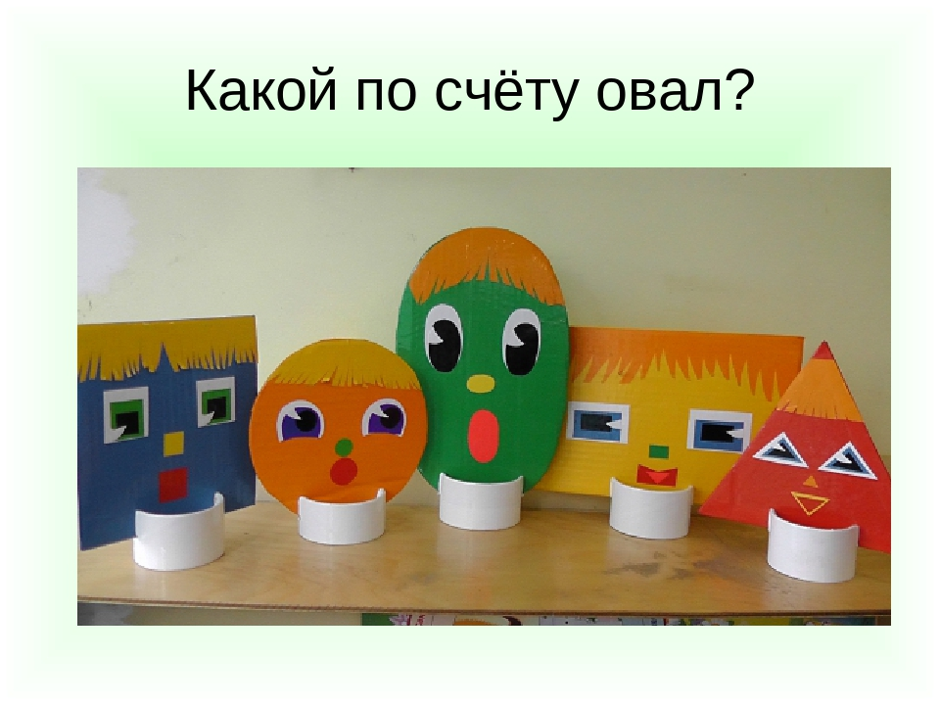

Slide 11


Slide 12


